Slide 1
Cây cân bằng AVL
(Adelson, Velski và Landis)

Slide 2
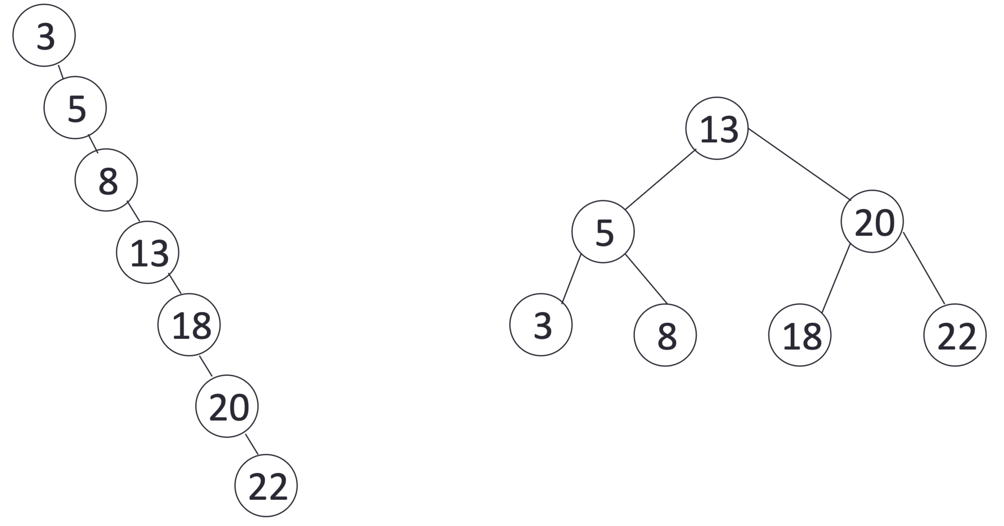
Khái niệm cây AVL
Khi xây dựng cây nhị phân tìm kiếm, ta muốn có kiểu cây nào hơn?
Ví dụ: dựng cây từ dãy {3, 5, 8, 20, 18, 13, 22}

Slide 3
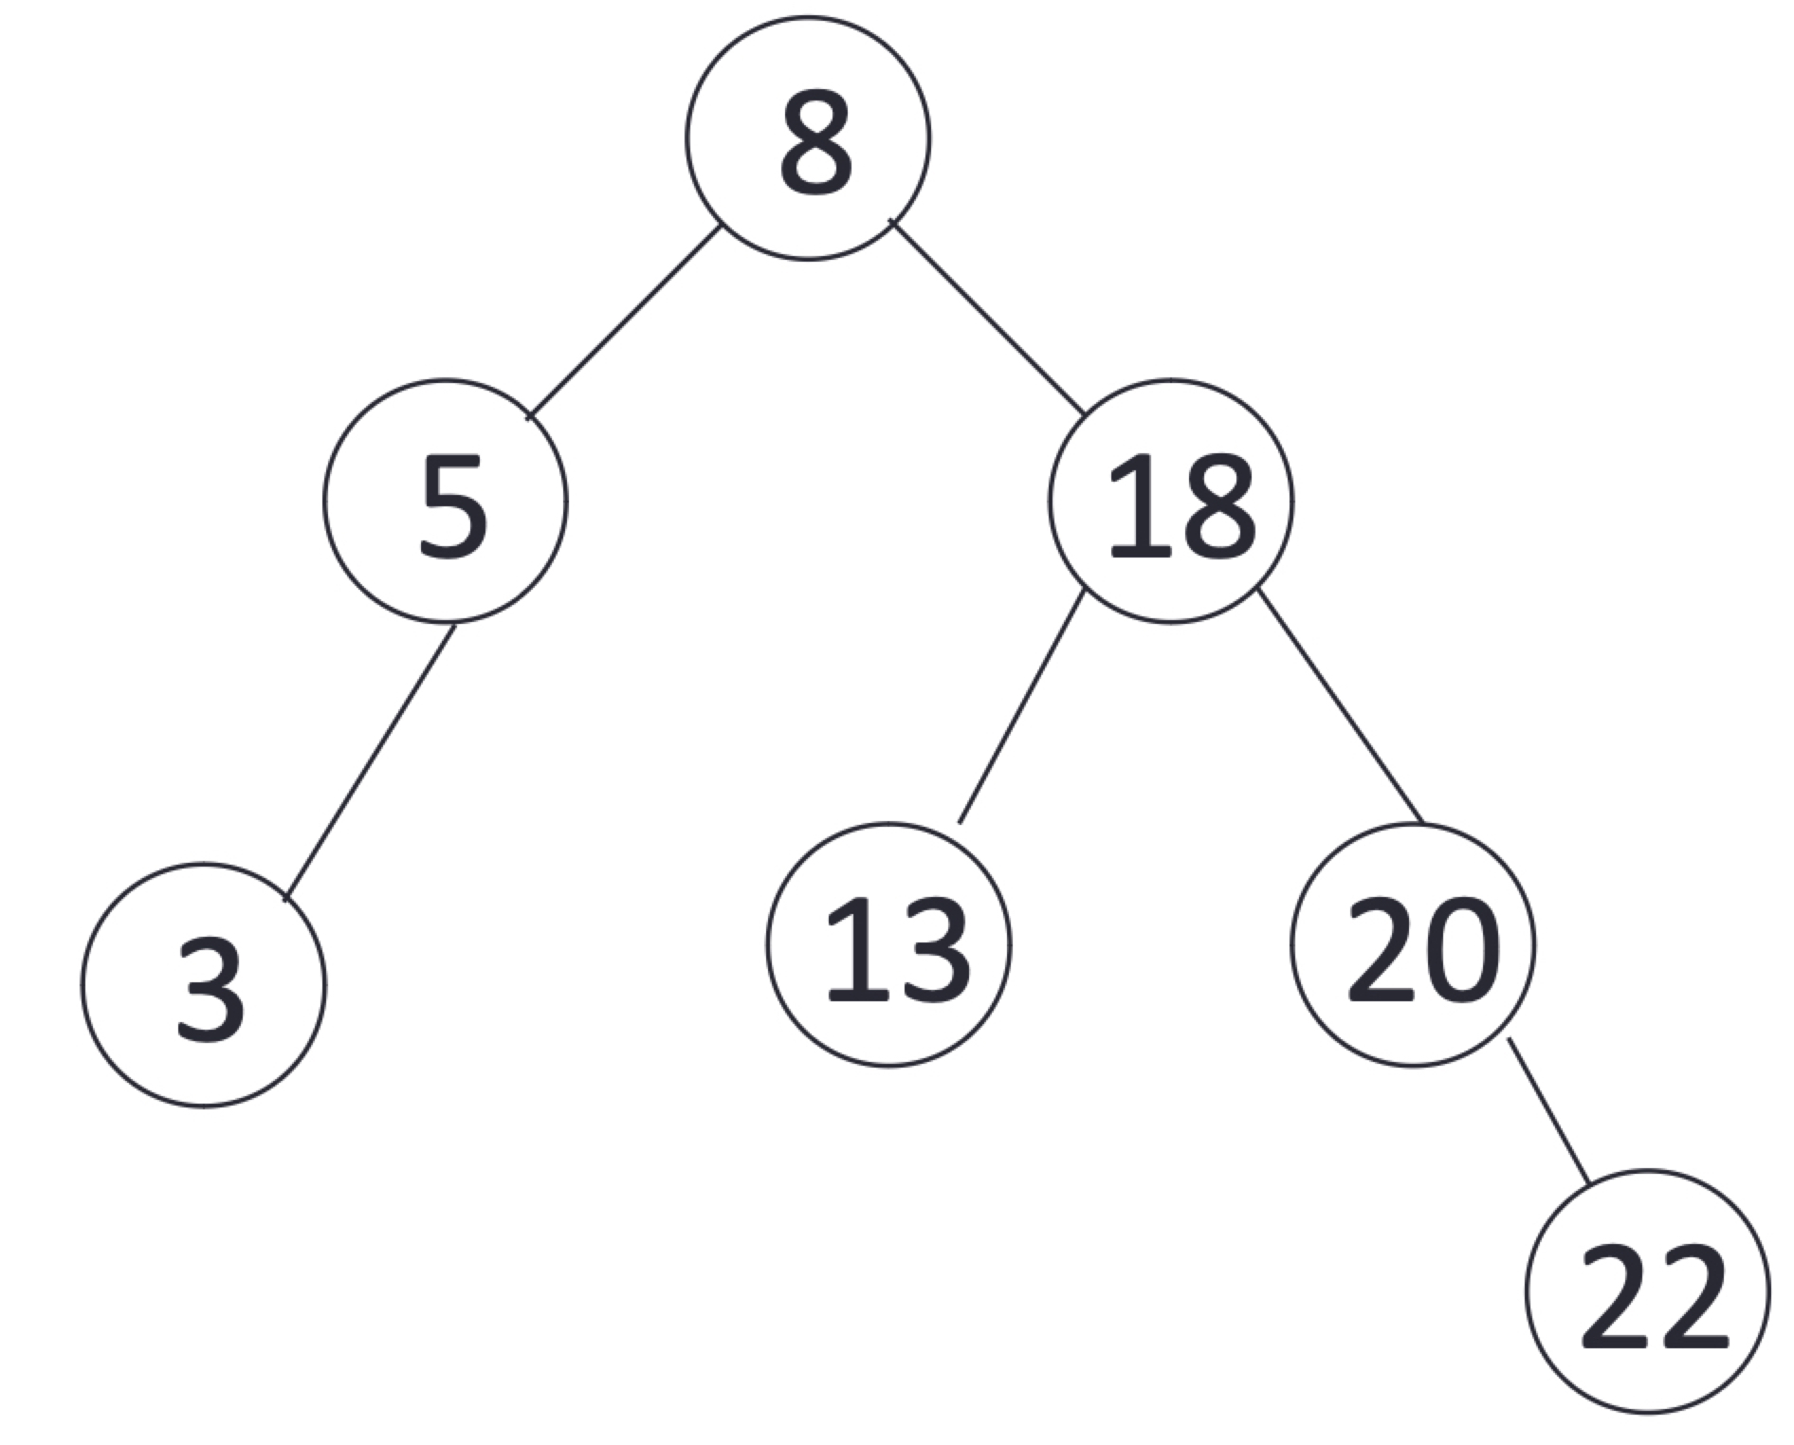
Khái niệm cây AVL
Dựng một cây nhị phân tìm kiếm cân đối có tính chất sau
Độ sâu của cây là Log(n)
Phép chèn và xoá với thời gian là O(log n) trong mọi trường hợp
Cây AVL là một cây nhị phân tìm kiếm thoả mãn điều kiện cân bằng
Với mọi nút X, chiều cao của hai cây con trái và phải của X sai khác không quá 1.
Quy ước cây rỗng có chiều cao -1.

Slide 4
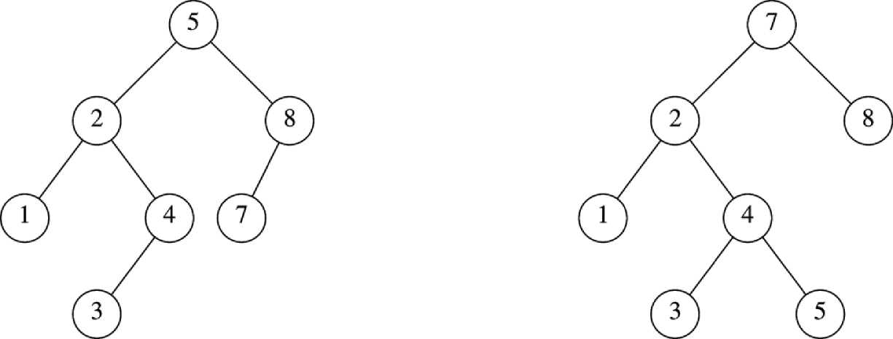
Ví dụ
Cây nào là cây AVL

Slide 5
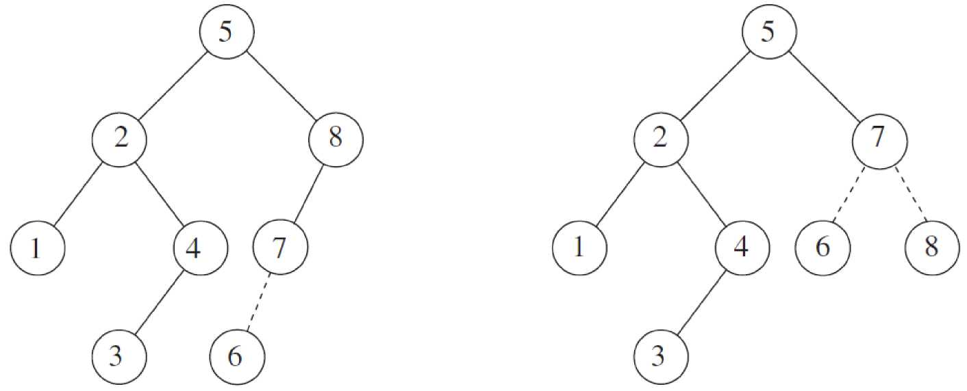
Chèn và xóa trên cây AVL
Thực hiện chèn/xóa như trong cây nhị phân tìm kiếm thông thường.
Sau khi chèn/xóa, điều kiện cân bằng có thể bị vi phạm:
Sửa bằng phép xoay.
Sau phép xoay, cây trở lại cân bằng.
Chèn 6 làm điều kiện cân Sửa bằng phép xoay
bằng bị vi phạm tại nút 8. quanh nút 8.

Slide 6
Vi phạm điều kiện cân bằng
Nếu điều kiện cân bằng bị vi phạm, những nút nào cần được xoay?
Chỉ những nút trên đường đi từ điểm chèn ngược về gốc có thể bị ảnh hưởng
Chỉ cần tái cân bằng dùng phép xoay tại nút sâu nhất có điều kiện cân bằng bị vi phạm
Toàn bộ cây sẽ được tái cân bằng.

Slide 7
Các trường hợp vi phạm
Giả sử nút k là nơi xảy ra vi phạm. Có 4 trường hợp
trái-trái: chèn vào cây con trái của con trái của k
trái-phải: chèn vào cây con phải của con trái của k
phải-trái: chèn vào cây con trái của con phải của k
phải-phải: chèn vào cây con phải của con phải của k
Hai trường hợp 1 và 4 (chèn ngoài) tương tự nhau:
Phép xoay đơn để tái cân bằng.
Hai trường hợp 2 và 3 (chèn trong) tương tự nhau:
Phép xoay kép để tái cân bằng.

Slide 8
Kiểu dữ liệu của các nút
struct AvlNode {
T elem;
AvlNode * left;
AvlNode * right;
int height; // Chiều cao của nút
AvlNode(T e, AvlNode * l, AvlNode * r, int h) {
elem = e;
left = l;
right = r;
height = h;
}
};
// Hàm trả về chiều cao của nút.
int height(AvlNode * t) {
return t == NULL ? -1 : t->height;
}

Slide 9
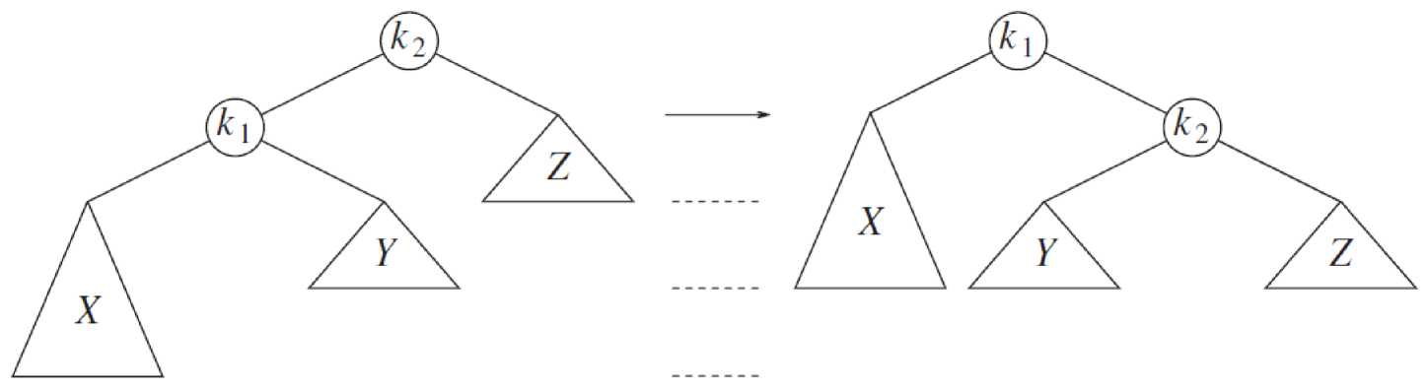
Phép xoay đơn (trường hợp 1)
Thay nút k₂ bằng nút k₁
Cho nút k₂ trở thành con phải của nút k₁
Cho cây con Y trở thành cây con trái của nút k₂.
Với trường hợp 4, cách làm tương tự (xoay theo chiều ngược lại).

Slide 10
Phép xoay đơn (trường hợp 1)
void rotateWithLeftChild(AvlNode * & k2)
{
AvlNode * k1 = k2->left; k2->left = k1->right; k1->right = k2;
k2->height = max(height(k2->left), height(k2->right))
+ 1; // Hàm max trả về giá trị lớn hơn k1->height = max(height(k1->left), k2->height) + 1; k2 = k1;
}

Slide 11

Ví dụ về phép xoay đơn
Sau khi chèn 6, điều kiện cân bằng ở nút 8 bị vi phạm

Slide 12
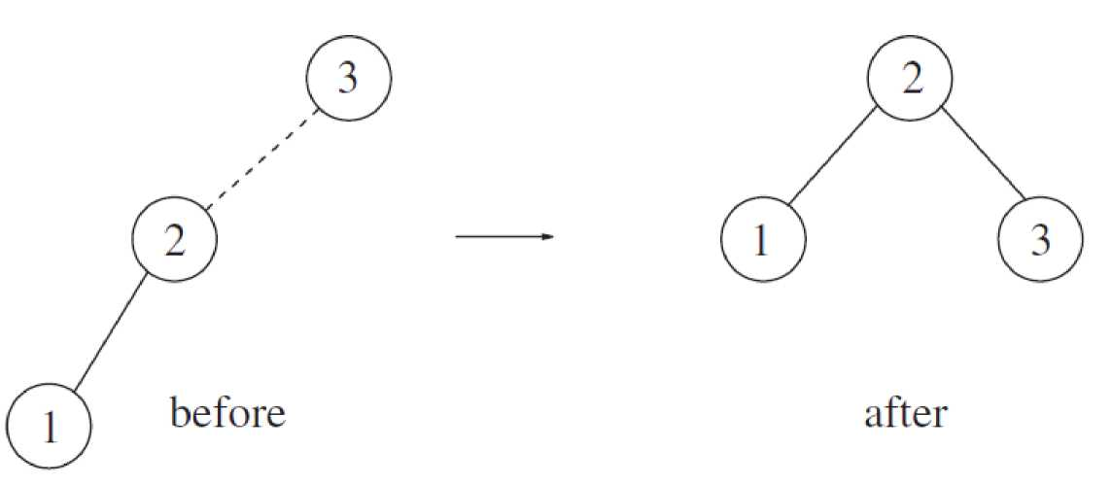
Ví dụ về phép xoay đơn
Chèn tuần tự 3, 2,1 và sau đó 4, 5, 6, 7 vào một cây AVL đang rỗng

Slide 13
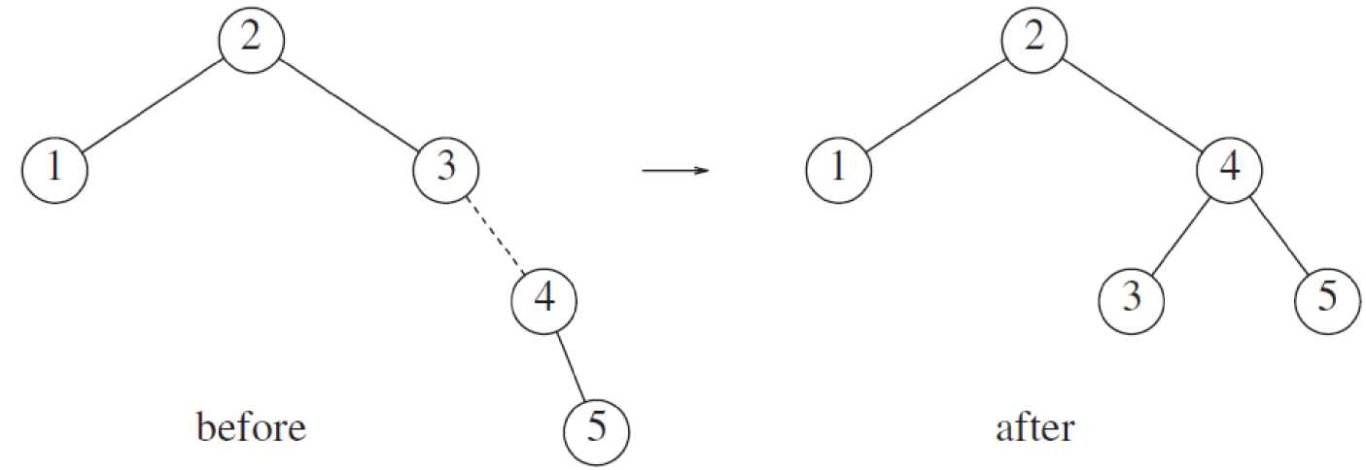
Ví dụ phép xoay đơn
Chèn 4, 5

Slide 14
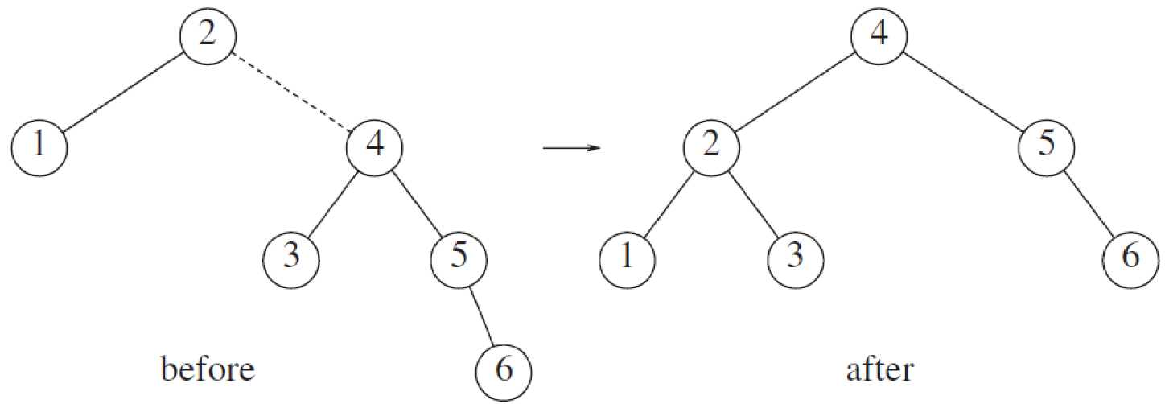
Ví dụ về phép xoay đơn
Chèn 6

Slide 15
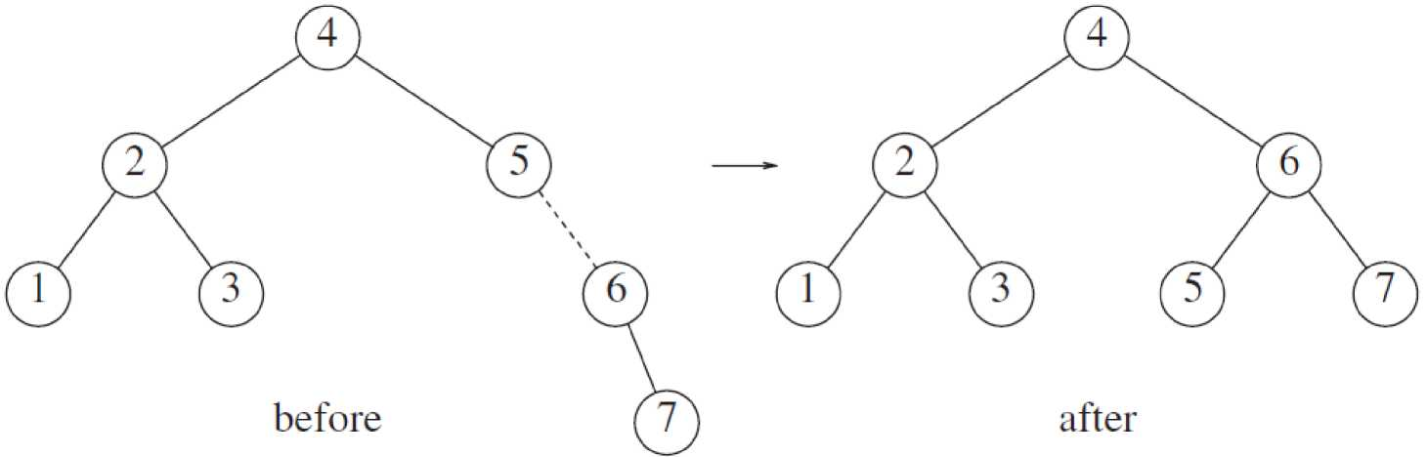
Ví dụ về phép xoay đơn
Chèn 7

Slide 16
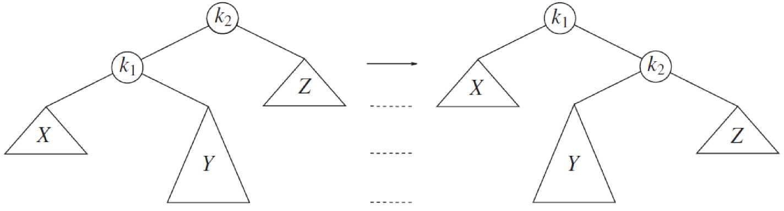
Phép xoay đơn không giải quyết được
Một số trường hợp phép xoay đơn không giải quyết được
Đối với trường hợp 2
Sau phép xoay đơn, nút k₁ không cân bằng.
Ta cần dùng phép xoay kép cho hai trường hợp 2 và 3.

Slide 17
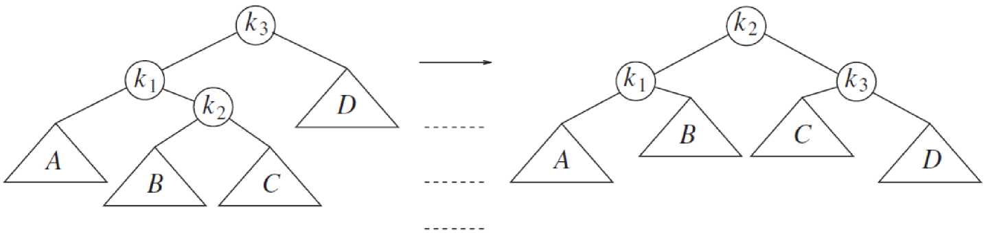
Phép xoay kép (trường hợp 2)
Phép xoay kép trái-phải để sửa trường hợp 2:
Đầu tiên xoay giữa nút k₁ và nút k₂.
Sau đó xoay giữa nút k₂ và nút k₃
Với trường hợp 3, cách làm tương tự (xoay theo chiều ngược lại).

Slide 18

Phép xoay kép (trường hợp 2)
void doubleWithLeftChild(AvlNode * & k3) { rotateWithRightChild(k3->left); rotateWithLeftChild(k3);
}

Slide 19
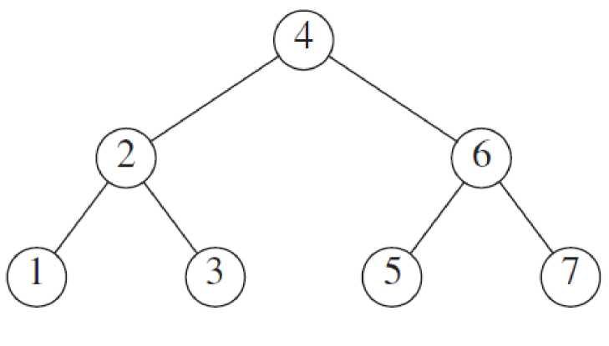
Ví dụ về phép xoay kép
Chèn tuần tự 16, 15 và 14 vào cây AVL sau đây

Slide 20
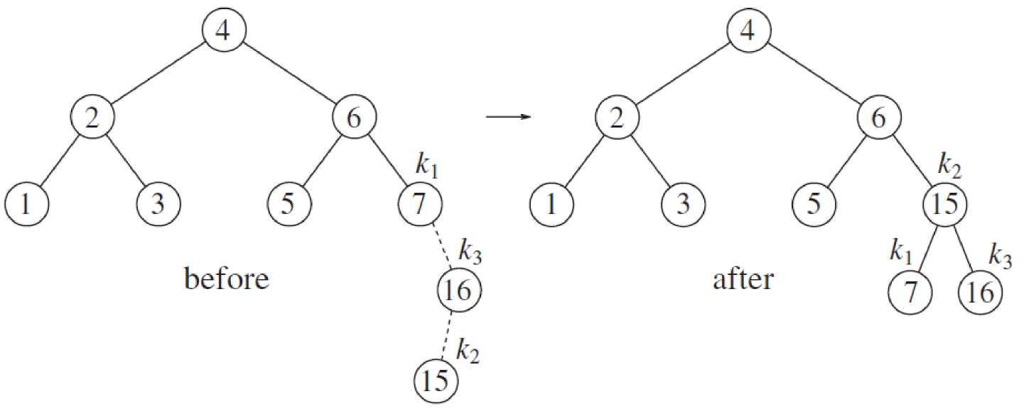
Ví dụ về phép xoay kép
Chèn 16, 15

Slide 21
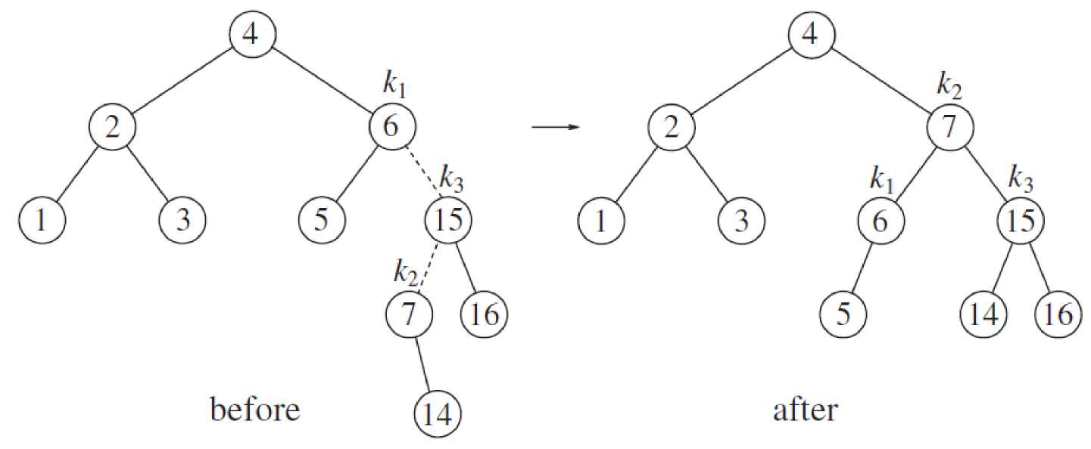
Ví dụ về phép xoay kép
Chèn 14

Slide 22
Chèn vào cây AVL
// Hàm private chèn x vào cây có gốc trỏ bởi t.
void insert(T x, AvlNode * & t ) {
if (t == NULL)
t = new AvlNode(x, NULL, NULL, 0);
else if (x < t->elem)
insert(x, t->left);
else if (x > t->elem)
insert(x, t->right);
balance(t); // Cân bằng cây sau khi chèn

Slide 23
Xoá khỏi cây AVL
// Hàm private xóa phần tử x khỏi cây có gốc được trỏ bởi t.
void remove(T x, AvlNode * & t) {
if (t == NULL) return; // Thoát ra nếu cây rỗng if (x < t->elem)
remove(x, t->left);
else if (x > t->elem)
remove(x, t->right);
else if (t->left != NULL && t->right != NULL) { // Nút 2 con t->elem = findMin(t->right)->elem;
remove(t->elem, t->right);
}
else { // Nút 1 con hoặc lá
AvlNode * old = t;
t = (t->left != NULL) ? t->left : t->right; delete old;
}
balance(t); // Cân bằng cây sau khi xóa

Slide 24
Cân bằng cây sau khi chèn và xoá
void balance(AvlNode * & t) {
if (t == NULL) return;
if (height(t->left) - height(t->right) > 1)
if (height(t->left->left) >= height(t->left->right)) rotateWithLeftChild(t);
else
doubleWithLeftChild(t);
else if (height(t->right) - height(t->left) > 1)
if (height(t->right->right) >= height(t->right->left)) rotateWithRightChild(t);
else
doubleWithRightChild(t);
t->height = max(height(t->left), height(t->right)) + 1;
}
Hàm balance được gọi tại mỗi nút trong quá trình đi ngược từ chỗ chèn/xóa về nút gốc. Phải cập nhật chiều cao của nút t vì chiều cao của nút t phụ thuộc vào các nút phía dưới, trong khi phía dưới có thể bị xáo trộn do đã xảy ra một phép xoay nào đó

Slide 25
Bài tập
Vẽ hình mô tả quá trình biến đổi của một cây AVL đang rỗng khi chèn lần lượt vào cây các giá trị sau vào cây { 2, 1, 4, 5, 9, 3, 6, 7}

